Slide 1
Кошкин дом
/театрализованная постановка
по правилам противопожарной безопасности/
Подготовили и провели воспитатели:
Симагина Анастасия Петровна
Мулюхина Наталья Николаевна

Slide 2
Программные задачи:
- формировать у детей элементарные знания об опасности шалостей с огнём, об опасных последствиях пожаров в доме;
воспитывать понимание того, что необходимо правильно себя вести при опасности, оказывать посильную помощь попавшим в беду.
Предварительная работа:
- беседы;
- рассматривание иллюстраций, плакатов;
- чтение литературных произведений;
- разучивание ролей
- изготовление костюмов и атрибутов
- рисование по теме.

Slide 3
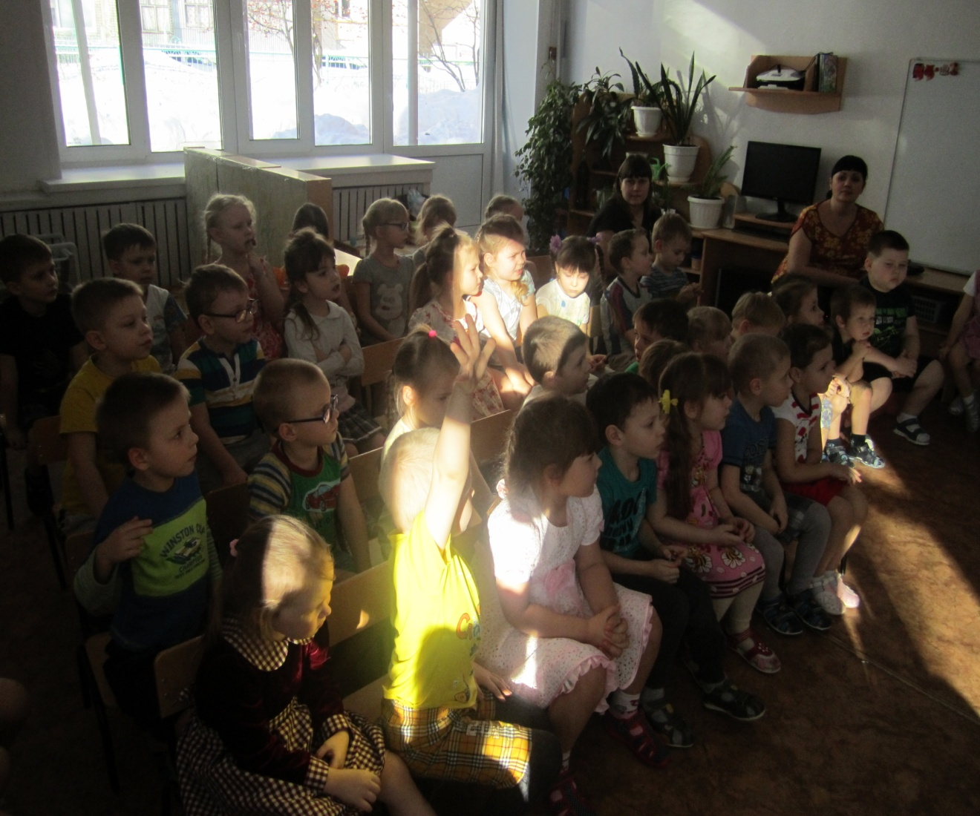
Воспитатель: Доброе утро, дети. По выражению ваших лиц вижу, что раннее утро у вас было действительно добрым. Но вот неожиданно к нам пришел незваный гость, рыжий зверь, очень сердитый! И этот зверь называется…
Дети: Огонь!
Ребенок 1: Знают все: без огня
Не проживем мы ни одного дня!
При огне, как при солнце, светло!
При огне и зимою тепло!
Но когда мы небрежны с огнем,
Он становится нашим врагом!
Ребенок 2: Рыжий зверь в печи сидит,
Рыжий зверь на всех сердит.
Он от злости есть дрова,
Может час, а может, два.
Ты его рукой не тронь:
Искусает всю ладонь!
Ребенок 3: Знают все - это огонь!
Кто с огнем не осторожен,
У того пожар возможен,
Помнить все должны о том,
Что нельзя шутить с огнем!

Slide 4
Воспитатель: Правильно! А вот сказочный герой забыл о том, что с огнем шутить нельзя! Давайте посмотрим на картинки и скажем какая опасность подстерегает нашего героя.
/беседа по картинкам/
Воспитатель: А сейчас я проверю, как вы запомнили правила пожарной безопасности. Я вам буду задавать вопросы, а вы должны дать ответы.
Можно спичками играть? (Нет)
Незатушенный огонь в лесу бросать? (Нет)
Траву сухую поджигать? (Нет)
Газ без взрослых зажигать? (Нет)
Электроприборы включать? (Нет)
Воспитатель: Молодцы, так и надо держать!
Правила пожарные надо всем соблюдать.
Ребенок 4: Мы картинки убираем,
Маски дружно выбираем,
Сказку нашу начинаем.
Ведущий ребенок: Тили-бом, тили-бом!
Загорелся Кошкин дом
Кошка выскочила,
Глаза выпучила!

Slide 5
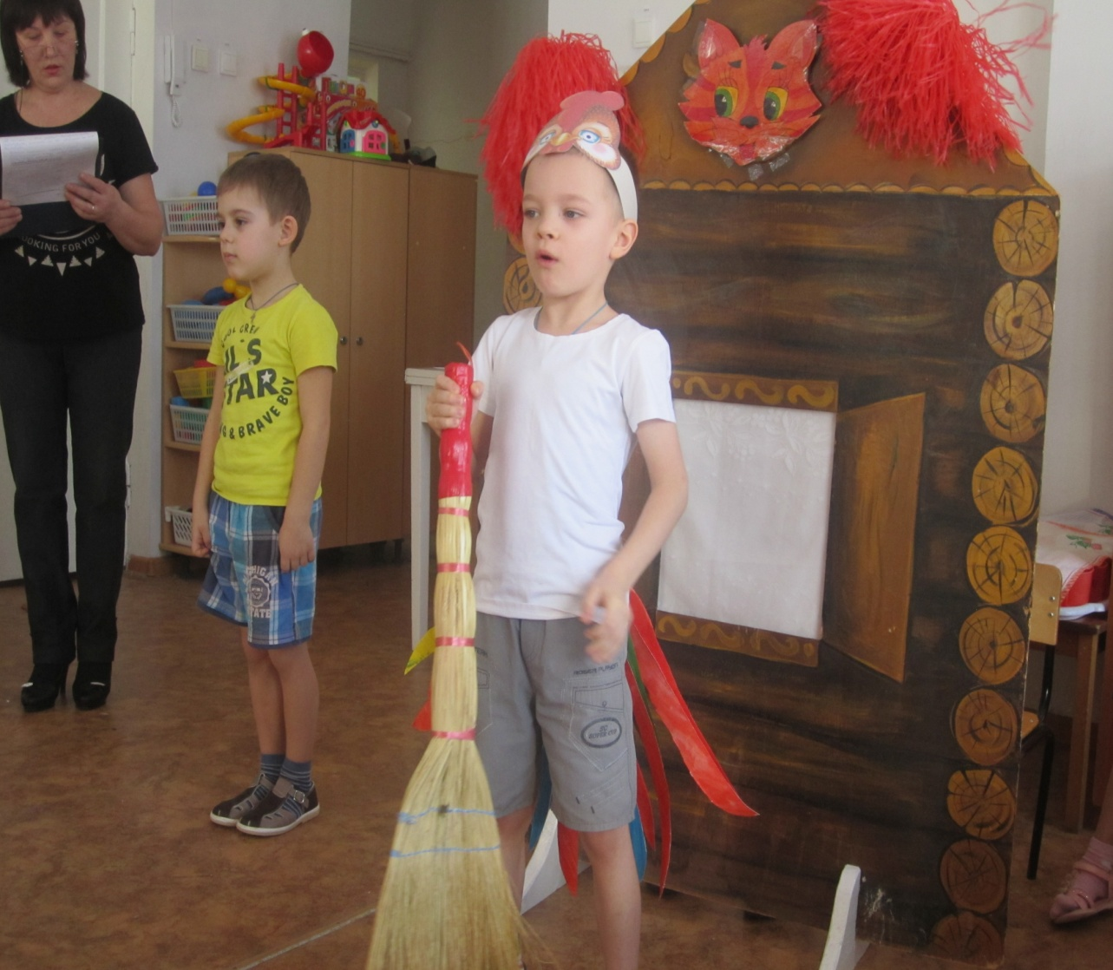
Кошка: Ой, горит мой новый дом!
Где мы будем жить с Котом?
Помогите, помогите,
Воды быстро принесите!
Ведущий ребенок: Бежит курица с ведром…
Курица: Куд-куда, куд-куда,
У меня в ведре вода.
Буду на огонь я лить
Буду я пожар тушить.
Где же Петя-петушок,
Может, он бы нам помог?
Петушок: Ку-ка-ре-ку! Я бегу!
Помелом все замету!
Ой, огонь меня кусает,
И за крылышки хватает!
Лучше я домой пойду,
А то хвост я опалю.
Надо нам позвать Свинью!

Slide 6
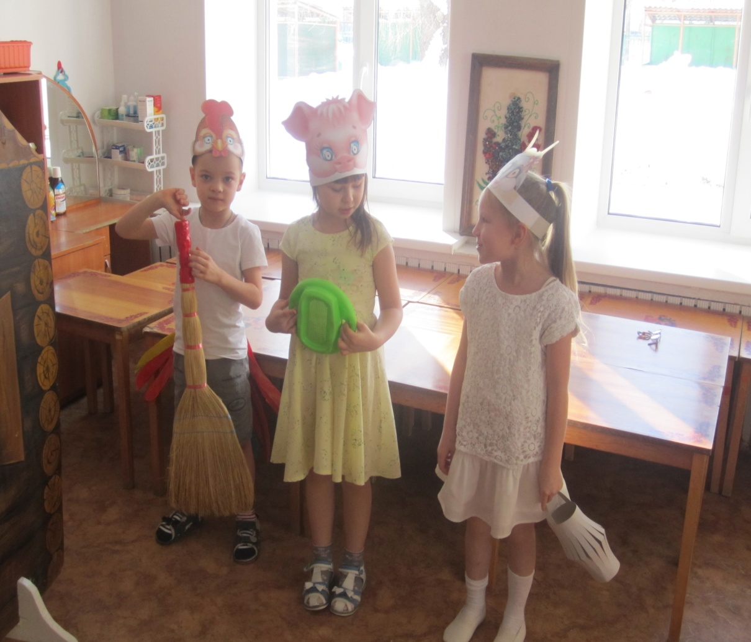
Свинья: Подождите! Хрю-хрю-хрю!
Я сейчас тут все залью.
Ой, несла воду в решете,
Расплескала в суете!
Надо бы сказать Козе!
Коза: Ме-ме-ме! Покажите вы Козе,
Где горит и что горит.
Буду фонарем махать,
Огонь нужно испугать!
Ведущий ребенок: Тили-бом, тили-бом!
Горит новый Кошкин дом.
От героев толку мало,
Прибежали с чем попало.
Эй, работнички-бобры,
Разбирайте топоры,
Балки шаткие крушите,
Пламя жаркое тушите!

Slide 7
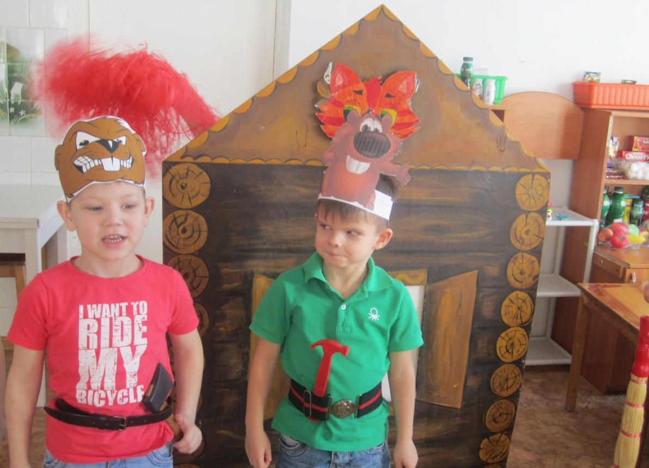
Бобры: Мы, Бобры, народ рабочий.
Вбиваем сваи с утра до ночи!
Поработать мы не прочь,
Если сможем вам помочь.
Все заборы мы обрушим,
На земле огонь потушим.
Ой, глядите-ка, беда,
Крыша падает сюда.
Разбегайтесь кто куда!
Ведущий ребенок: Вот и рухнул Кошкин дом!
Он сгорел со всем добром!
Дети маски все снимают,
Сказку тихи провожают.
Воспитатель: Скажите, кто виноват в том, что сгорел Кошкин дом? (Ответы детей)
Почему в сказке говорится, что от Свиньи и Козы толку мало? (Ответы детей)
Чем нужно тушить огонь? (Ответы детей)
К кому нужно обратиться за помощью? (Ответы детей)
Воспитатель: Знает каждый гражданин
Дети: Пожарный номер: 01

Slide 8
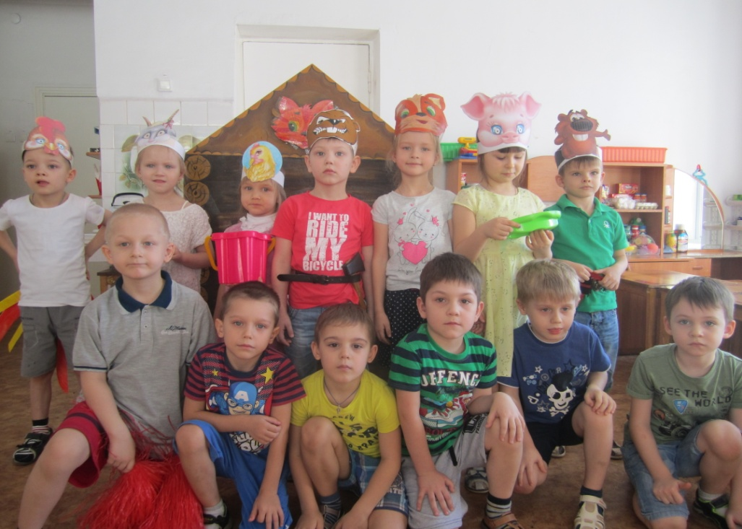
Воспитатель: Если все будут соблюдать правила безопасного поведения, огонь станет только добрым!
Ребенок: Нам без доброго огня
Обойтись нельзя ни дня:
Он надежно дружит с нами,
Гонит холод, гонит мрак.
Он приветливое пламя
Поднимает будто флаг.
Нам огонь хороший нужен!
И за то ему почет,
Что ребятам греет ужин,
Варит суп и хлеб печет.
Воспитатель: Спасибо вам за интересные рассказы, за сказку, за приятное и нужное общение! Мы с вами многое узнали о правилах пожарной безопасности!
И заканчивая наше представление
Я хочу вам пожелать:
Без пожарных и несчастий
В вашей жизни избегать.
Помните, что шалость с огнем
Обернется пожаром и злом.
И правила должны всегда соблюдать.
И с огнем никогда не играть!

Slide 9
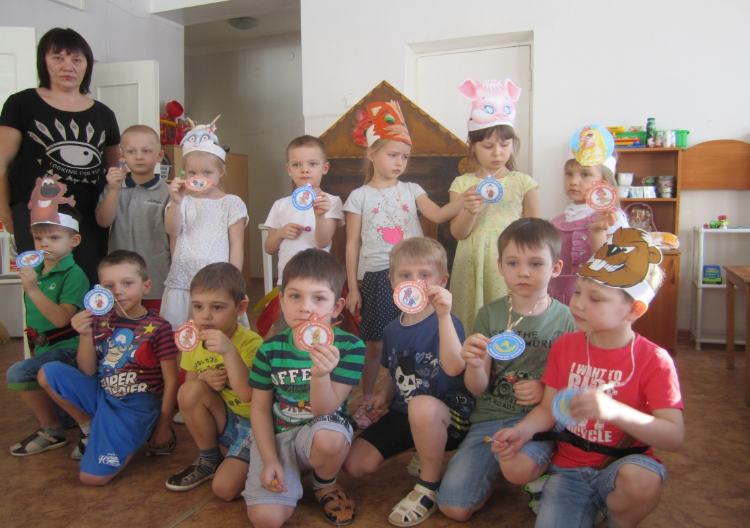
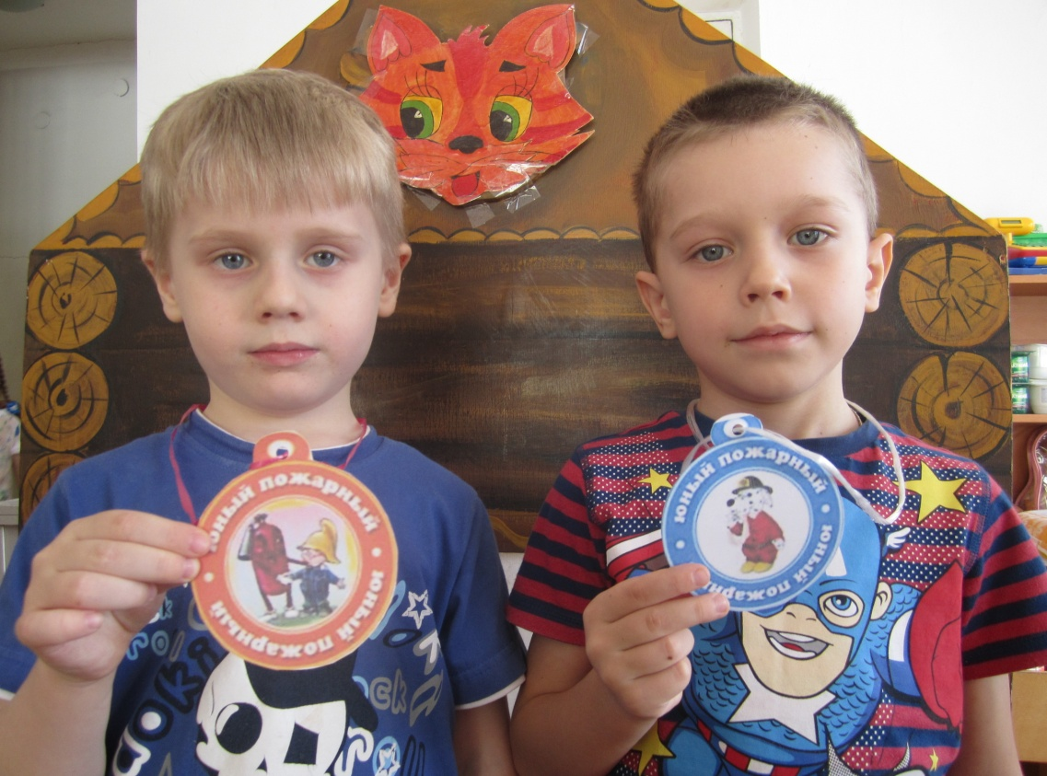
Пусть огонь в сердцах пылает,
А пожаров не бывает!

